Slide 1
Presenta…
¡Vamos con los animales!
Let’s go with the animals!

Slide 2
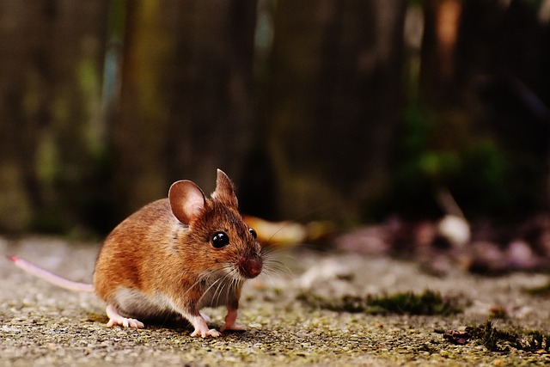
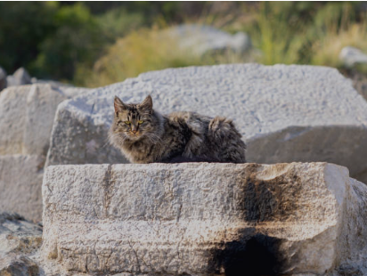
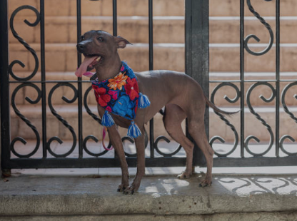
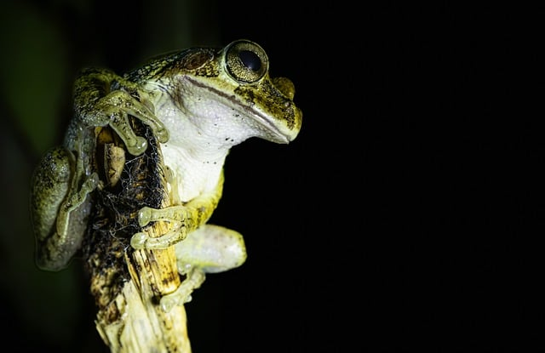
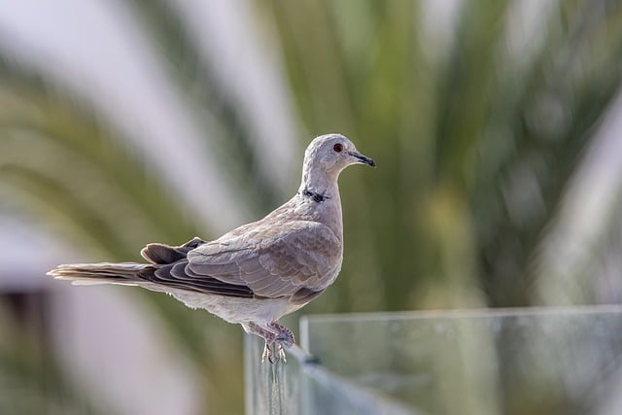
miau, miau
¡guau, guau!
iik, iik
cruá, cruá
pío, pío

Slide 3
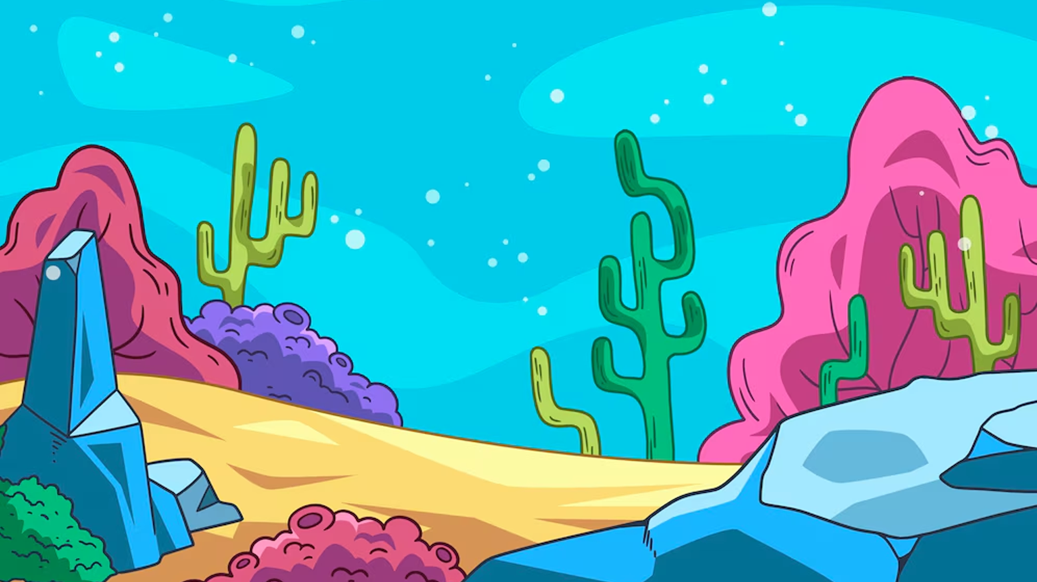
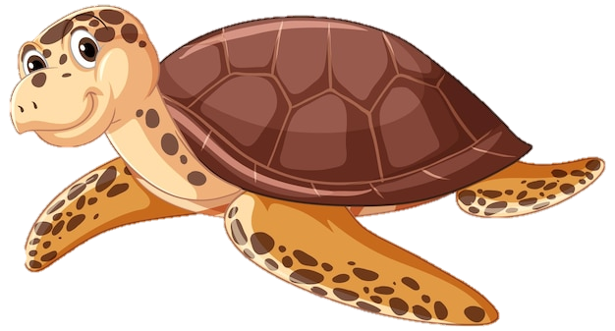
Los Animales
Animales, Animales
Me gustan los animals.
Los chiquitos, los grandotes
Los con plumas, los peludos.
Animales, animals
Me gustan los animales

Slide 4
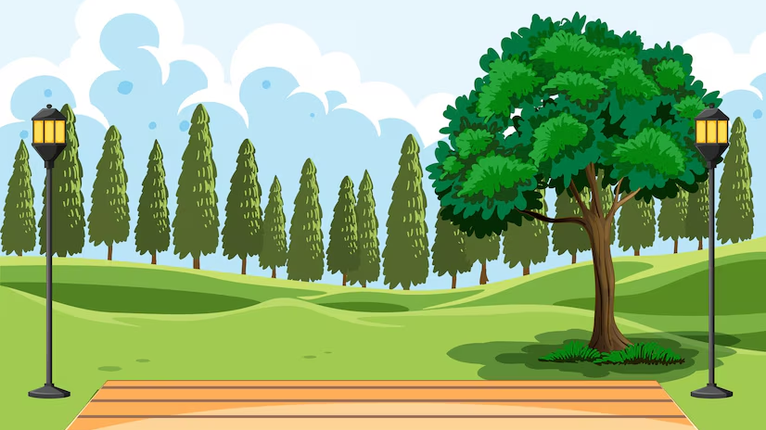
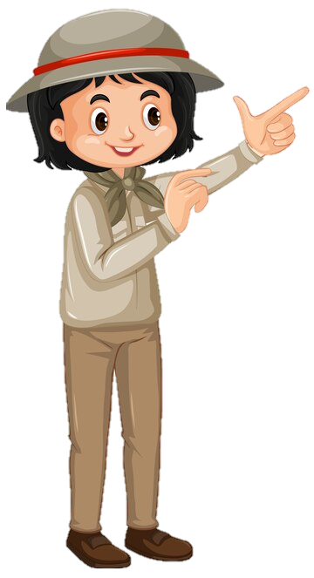
Animals

Slide 5
Animals
=
Animales

Slide 6
What’s its name?

Slide 7
What’s its name?
=
¿Cómo se llama?

Slide 8
Its name is..

Slide 9
Its name is..
=
Se llama..

Slide 10
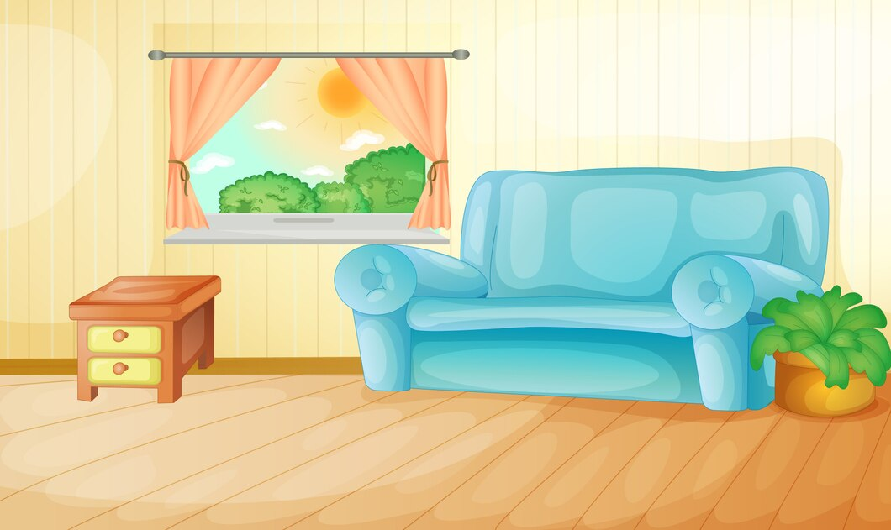
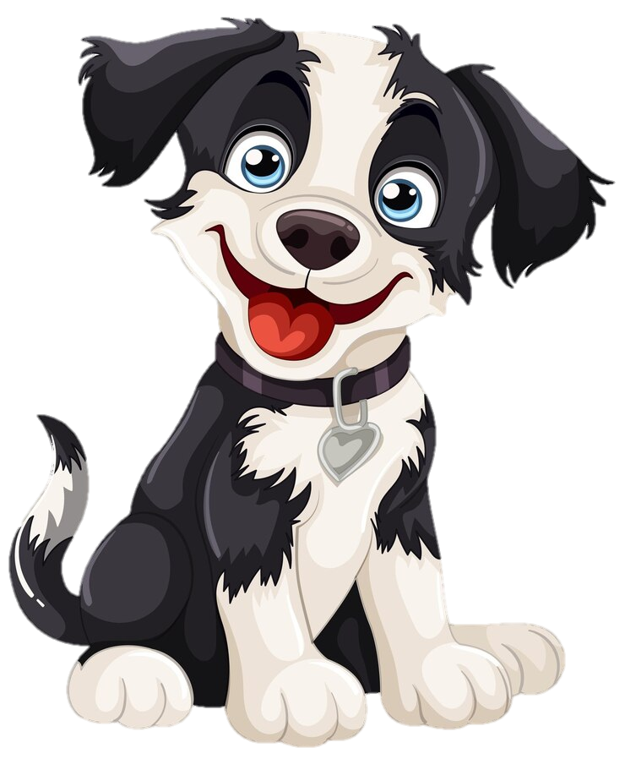
Dog (dogs)

Slide 11
Dog (dogs)
=
Perro (perros)

Slide 12
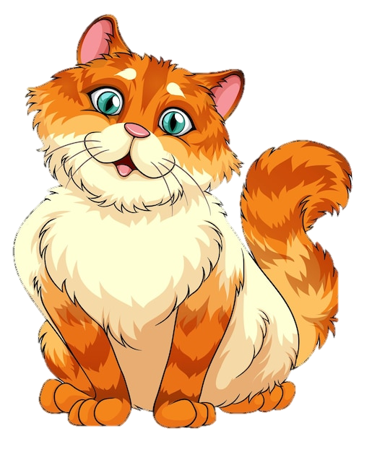
Cat (cats)

Slide 13
Cat (cats)
=
Gato (gatos)

Slide 14
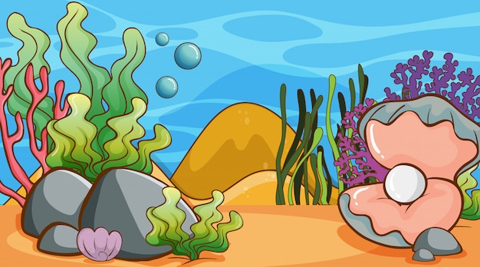
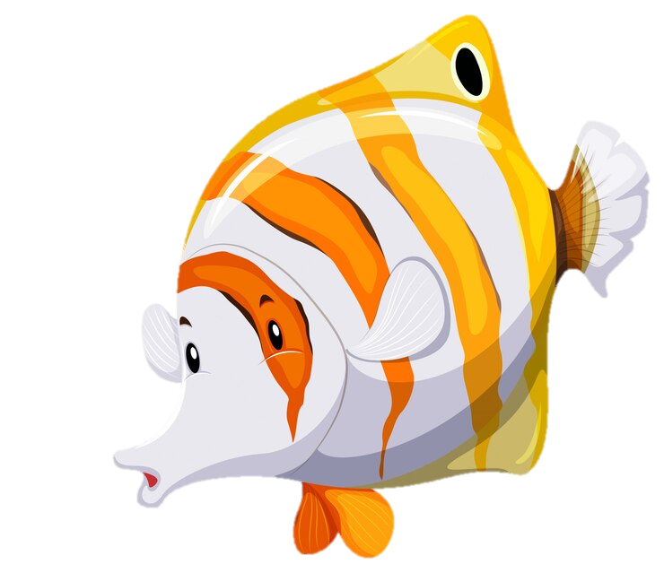
Fish

Slide 15
Fish
=
Pez (peces)

Slide 16
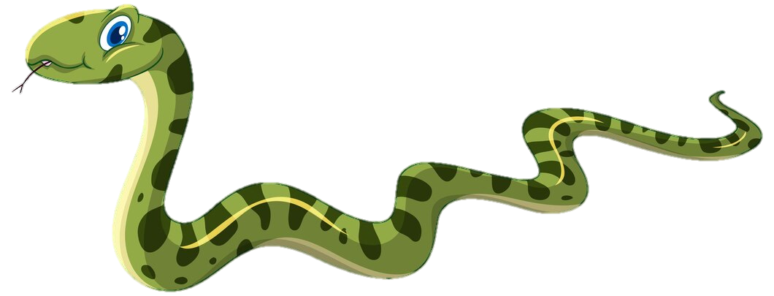
Snake (snakes)

Slide 17
Snake (snakes)
=
Serpiente (serpientes)

Slide 18
PICTIONARY

Slide 20
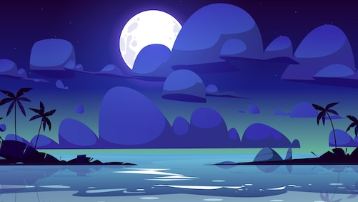
Buenas Noches
Buenas noches,
Buenas noches
¿Cómo estás?,
¿Cómo estás?
Muy bien, gracias,
Muy bien, gracias
Ya me voy, Ya me voy

Slide 21
Thank you!
¡Gracias!

